Slide 1





第八讲 基于Hadoop的数据仓库Hive
《大数据技术原理与应用》
http://dblab.xmu.edu.cn/post/bigdata
林子雨
厦门大学计算机科学系
E-mail: ziyulin@xmu.edu.cn
主页：http://www.cs.xmu.edu.cn/linziyu
厦门大学计算机科学系 2016年版

Slide 2
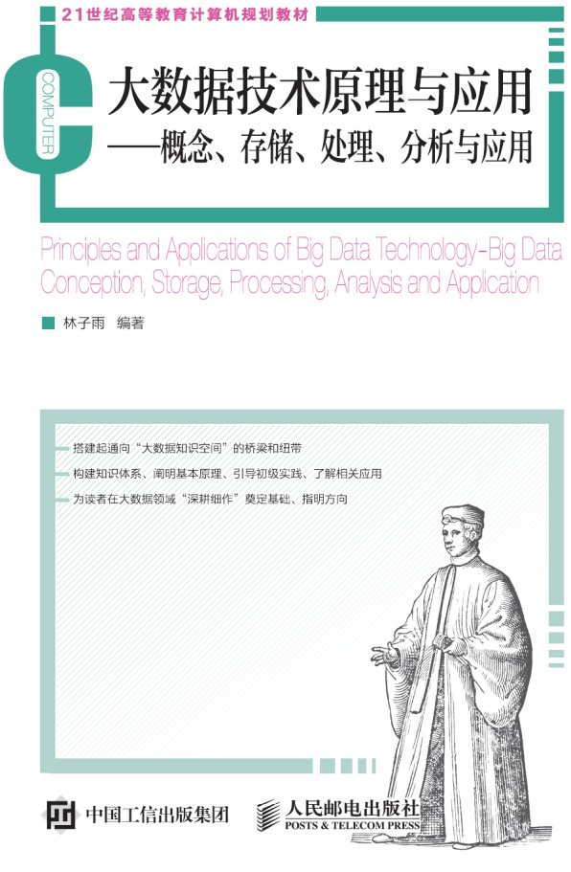
课堂内容与教材对应关系说明
厦门大学林子雨编著《大数据技术原理与应用》
2015年8月1日人民邮电出版社出版发行
第1版教材共包含13章内容
第一章 大数据概述
第二章 大数据处理架构Hadoop
第三章 分布式文件系统HDFS
第四章 分布式数据库HBase
第五章 NoSQL数据库
第六章 云数据库
第七章 MapReduce
第八章 流计算
第九章 图计算
第十章 数据可视化
第十一章 大数据在互联网领域的应用
第十二章 大数据在生物医学领域的应用（自学）
第十三章 大数据的其他应用（自学）
2016年新增章节（将加入到第2版教材中）
第14章基于Hadoop的数据仓库Hive
第15章Hadoop架构再探讨
第16章Spark

Slide 3
课堂内容与教材对应关系说明
课堂章节 | 对应的《大数据技术原理与应用》（第1版）教材章节
第1讲-大数据概述 | 第1章-大数据概述
第2讲-大数据处理架构Hadoop | 第2章-大数据处理架构Hadoop
第3讲-分布式文件系统HDFS | 第3章-分布式文件系统HDFS
第4讲-分布式数据库HBase | 第4章-分布式数据库HBase
第5讲-NoSQL数据库 | 第5章-NoSQL数据库
第6讲-云数据库 | 第6章-云数据库
第7讲-MapReduce | 第7章-MapReduce
第8讲-基于Hadoop的数据仓库Hive | 新增第14章，不在当前第1版教材中，将放入第2版教材
第9讲-Hadoop架构再探讨 | 新增第15章，不在当前第1版教材中，将放入第2版教材
第10讲-流计算 | 第8章-流计算
第11讲-Spark | 新增第16章，不在当前第1版教材中，将放入第2版教材
第12讲-图计算 | 第9章-图计算
第13讲-数据可视化 | 第10章-数据可视化
第14讲-大数据在互联网领域的应用 | 第11章-大数据在互联网领域的应用
 | 备注：教材的第12章大数据在生物医学领域的应用和第13章大数据在其他领域的应用，为自学章节，不录制视频

Slide 4

第十四章 基于Hadoop的数据仓库Hive
（第1版教材出版后的2016年新增章节）
《大数据技术原理与应用》
http://dblab.xmu.edu.cn/post/bigdata
林子雨
厦门大学计算机科学系
E-mail: ziyulin@xmu.edu.cn
主页：http://www.cs.xmu.edu.cn/linziyu
厦门大学计算机科学系 2016年版

Slide 5

中国高校大数据课程公共服务平台
http://dblab.xmu.edu.cn/post/bigdata-teaching-platform/
百度搜索“厦门大学数据库实验室”访问平台主页
免费提供
课程教材
讲义PPT
学习指南
备课指南
上机习题
授课视频
技术资料
全方位、一站式服务

Slide 6

提纲
14.1 概述
14.2 Hive系统架构
14.3 Hive工作原理
14.4 Hive HA基本原理
14.5 Impala
14.6 Hive编程实践
本PPT是如下教材的配套讲义：
21世纪高等教育计算机规划教材
《大数据技术原理与应用——概念、存储、处理、分析与应用》 （2015年8月第1版）
厦门大学 林子雨 编著，人民邮电出版社
ISBN:978-7-115-39287-9
欢迎访问《大数据技术原理与应用》教材官方网站：
http://dblab.xmu.edu.cn/post/bigdata
欢迎访问“中国高校大数据课程公共服务平台”旗下子栏目“大数据课程学生服务站”，为学生学习大数据课程提供全方位、一站式免费服务：
http://dblab.xmu.edu.cn/post/4331/

Slide 7
14.1 概述
14.1.1 数据仓库概念
14.1.2 传统数据仓库面临的挑战
14.1.3 Hive简介
14.1.4 Hive与Hadoop生态系统中其他组件的关系
14.1.5 Hive与传统数据库的对比分析
14.1.6 Hive在企业中的部署和应用

Slide 8
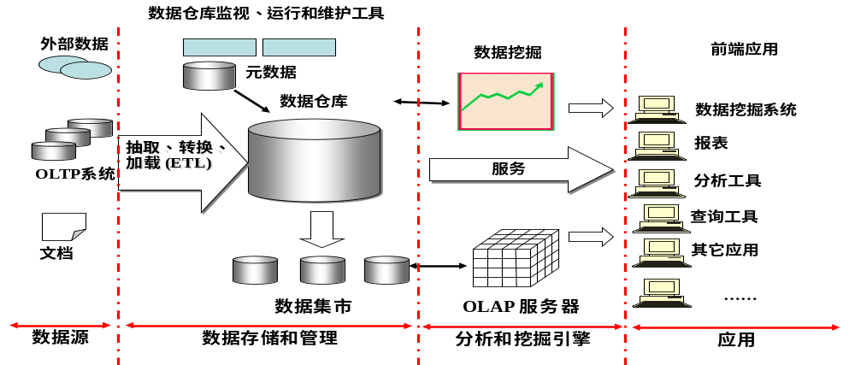
14.1.1 数据仓库概念
数据仓库（Data Warehouse）是一个面向主题的（Subject Oriented）、集成的（Integrated）、相对稳定的（Non-Volatile）、反映历史变化（Time Variant）的数据集合，用于支持管理决策。
图14-1 数据仓库的体系结构

Slide 9
14.1.2 传统数据仓库面临的挑战
（1）无法满足快速增长的海量数据存储需求
（2）无法有效处理不同类型的数据
（3）计算和处理能力不足

Slide 10
14.1.3 Hive简介
Hive是一个构建于Hadoop顶层的数据仓库工具
支持大规模数据存储、分析，具有良好的可扩展性
某种程度上可以看作是用户编程接口，本身不存储和处理数据
依赖分布式文件系统HDFS存储数据
依赖分布式并行计算模型MapReduce处理数据
定义了简单的类似SQL 的查询语言——HiveQL
用户可以通过编写的HiveQL语句运行MapReduce任务
可以很容易把原来构建在关系数据库上的数据仓库应用程序移植到Hadoop平台上
是一个可以提供有效、合理、直观组织和使用数据的分析工具

Slide 11
14.1.3 Hive简介
Hive具有的特点非常适用于数据仓库
采用批处理方式处理海量数据
  Hive需要把HiveQL语句转换成MapReduce任务进行运行
  数据仓库存储的是静态数据，对静态数据的分析适合采用批处理方式，不需要快速响应给出结果，而且数据本身也不会频繁变化
提供适合数据仓库操作的工具
  Hive本身提供了一系列对数据进行提取、转换、加载（ETL）的工具，可以存储、查询和分析存储在Hadoop中的大规模数据
  这些工具能够很好地满足数据仓库各种应用场景

Slide 12
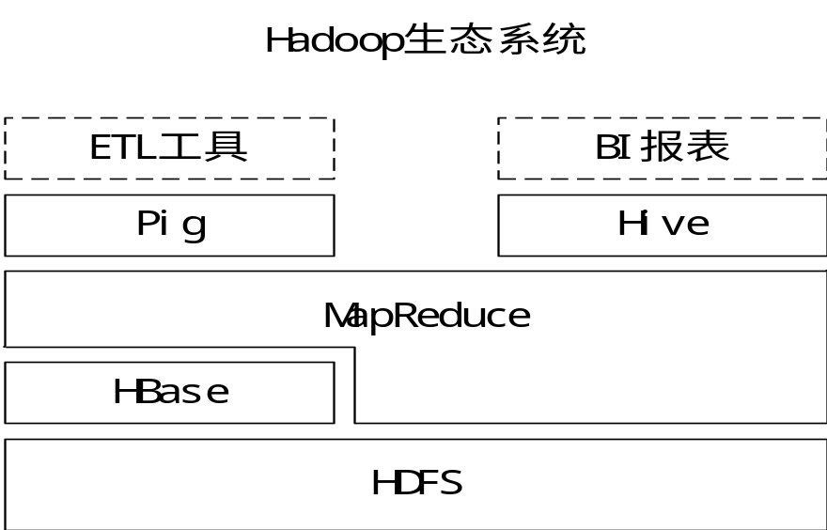
14.1.4 Hive与Hadoop生态系统中其他组件的关系
Hive依赖于HDFS 存储数据
Hive依赖于MapReduce 处理数据
在某些场景下Pig可以作为Hive的替代工具
HBase 提供数据的实时访问

Slide 13
14.1.5 Hive与传统数据库的对比分析
Hive在很多方面和传统的关系数据库类似，但是它的底层依赖的是HDFS和MapReduce，所以在很多方面又有别于传统数据库
对比项目 | Hive | 传统数据库
数据插入 | 支持批量导入 | 支持单条和批量导入
数据更新 | 不支持 | 支持
索引 | 支持 | 支持
分区 | 支持 | 支持
执行延迟 | 高 | 低
扩展性 | 好 | 有限

Slide 14
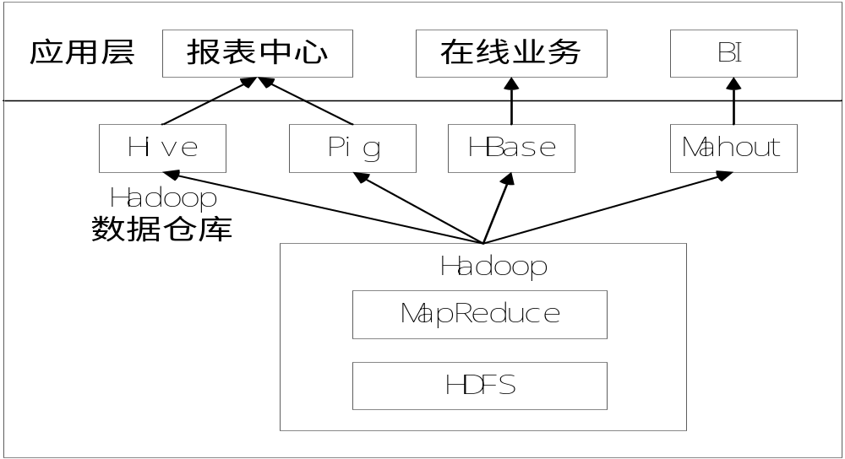
14.1.6 Hive在企业中的部署和应用
1. Hive在企业大数据分析平台中的应用
图 企业中一种常见的大数据分析平台部署框架

Slide 15
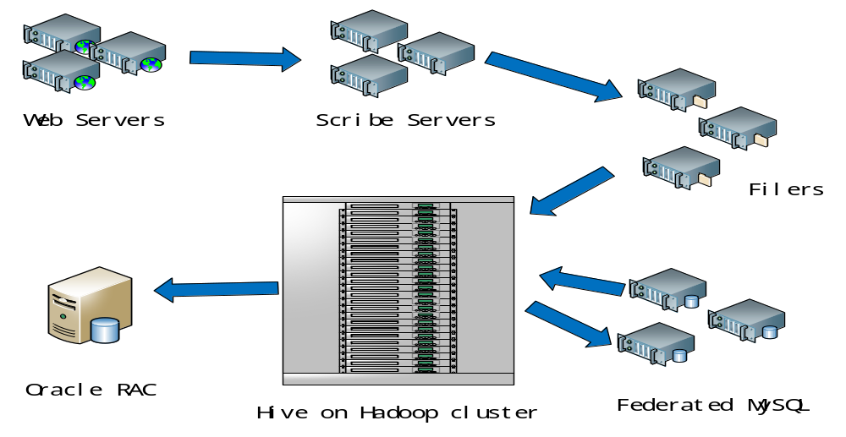
14.1.6 Hive在企业中的部署和应用
2.Hive在Facebook公司中的应用
基于Oracle的数据仓库系统已经无法满足激增的业务需求
Facebook公司开发了数据仓库工具Hive，并在企业内部进行了大量部署
图 Facebook的数据仓库架构

Slide 16
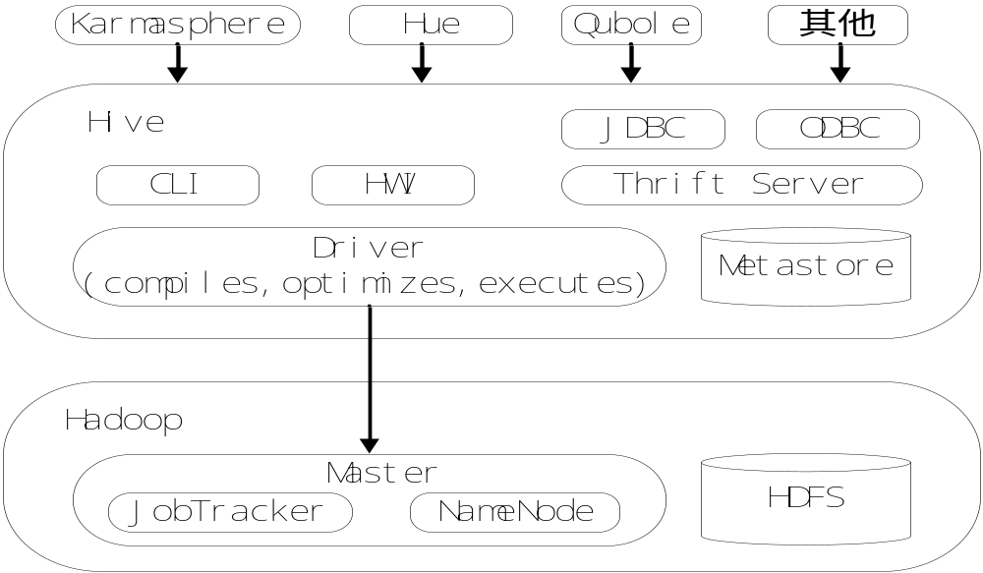
14.2 Hive系统架构
用户接口模块包括CLI、HWI、JDBC、ODBC、Thrift Server
驱动模块（Driver）包括编译器、优化器、执行器等，负责把HiveSQL语句转换成一系列MapReduce作业
元数据存储模块（Metastore）是一个独立的关系型数据库（自带derby数据库，或MySQL数据库）
图 Hive系统架构

Slide 17
14.3 Hive工作原理
14.3.1 SQL语句转换成MapReduce作业的基本原理
14.3.2 Hive中SQL查询转换成MapReduce作业的过程

Slide 18
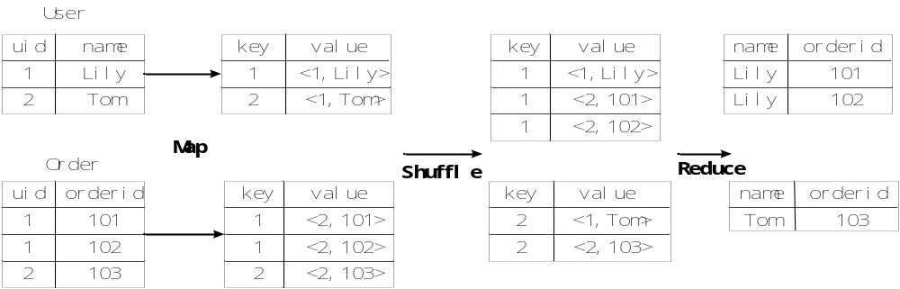
14.3.1 SQL语句转换成MapReduce的基本原理
1.join的实现原理
1是表User的标记位
1和2是uid的值
2是表Order的标记位

Slide 19
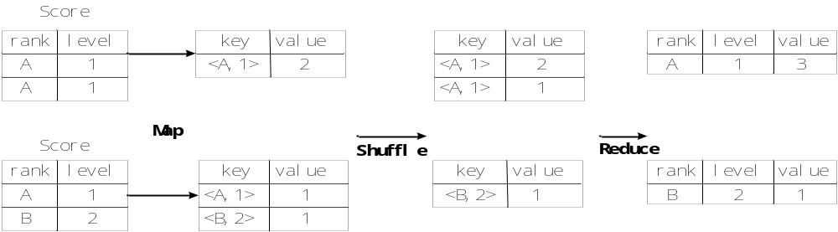
14.3.1 SQL语句转换成MapReduce的基本原理
2. group by的实现原理
存在一个分组（Group By）操作，其功能是把表Score的不同片段按照rank和level的组合值进行合并，计算不同rank和level的组合值分别有几条记录：
select rank, level ,count(*) as value from score group by rank, level

Slide 20
14.3.2 Hive中SQL查询转换成MapReduce作业的过程
当用户向Hive输入一段命令或查询时，Hive需要与Hadoop交互工作来完成该操作：
  驱动模块接收该命令或查询编译器
  对该命令或查询进行解析编译
  由优化器对该命令或查询进行优化计算
  该命令或查询通过执行器进行执行

Slide 21
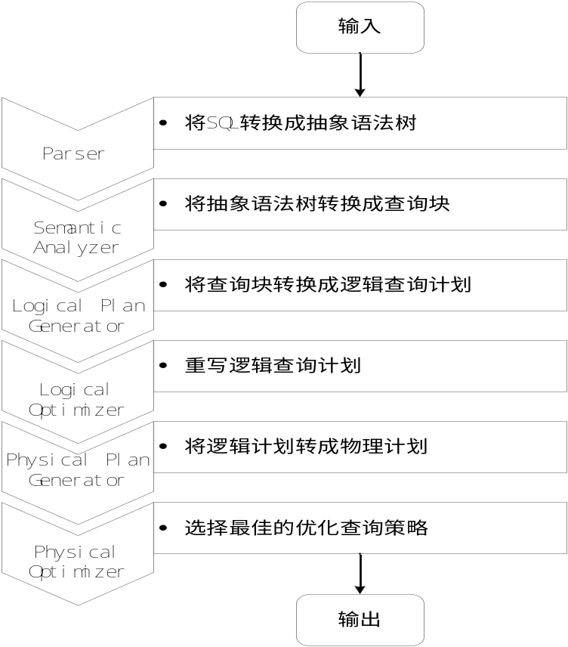
14.3.2 Hive中SQL查询转换成MapReduce作业的过程
第1步：由Hive驱动模块中的编译器对用户输入的SQL语言进行词法和语法解析，将SQL语句转化为抽象语法树的形式
第2步：抽象语法树的结构仍很复杂，不方便直接翻译为MapReduce算法程序，因此，把抽象语法书转化为查询块
第3步：把查询块转换成逻辑查询计划，里面包含了许多逻辑操作符
第4步：重写逻辑查询计划，进行优化，合并多余操作，减少MapReduce任务数量
第5步：将逻辑操作符转换成需要执行的具体MapReduce任务
第6步：对生成的MapReduce任务进行优化，生成最终的MapReduce任务执行计划
第7步：由Hive驱动模块中的执行器，对最终的MapReduce任务进行执行输出

Slide 22
14.3.2 Hive中SQL查询转换成MapReduce作业的过程
几点说明：
当启动MapReduce程序时，Hive本身是不会生成MapReduce算法程序的
需要通过一个表示“Job执行计划”的XML文件驱动执行内置的、原生的Mapper和Reducer模块
Hive通过和JobTracker通信来初始化MapReduce任务，不必直接部署在JobTracker所在的管理节点上执行
通常在大型集群上，会有专门的网关机来部署Hive工具。网关机的作用主要是远程操作和管理节点上的JobTracker通信来执行任务
数据文件通常存储在HDFS上，HDFS由名称节点管理

Slide 23
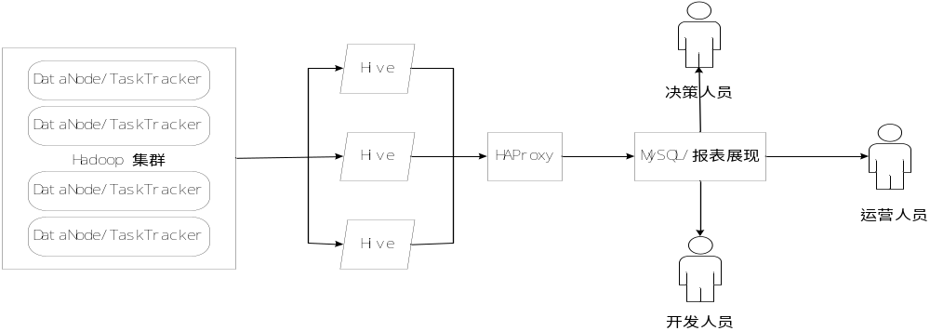
14.4 Hive HA基本原理
问题：在实际应用中，Hive也暴露出不稳定的问题
解决方案：Hive HA（High Availability）
由多个Hive实例进行管理的，这些Hive实例被纳入到一个资源池中，并由HAProxy提供一个统一的对外接口
对于程序开发人员来说，可以把它认为是一台超强“Hive"
图 Hive HA基本原理

Slide 24
14.5 Impala
14.5.1 Impala简介
14.5.2 Impala系统架构
14.5.3 Impala查询执行过程
14.5.4 Impala与Hive的比较

Slide 25
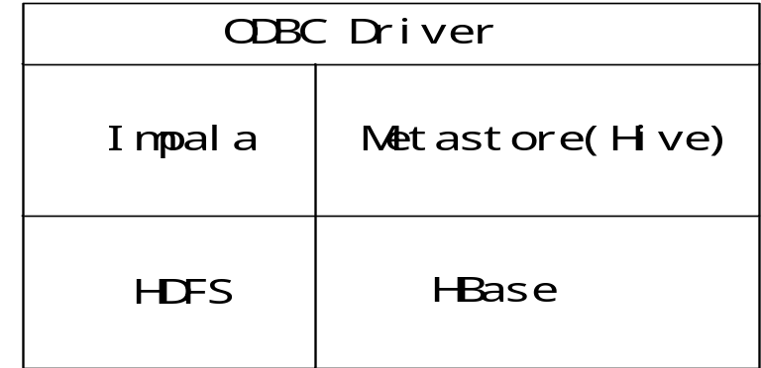
14.5.1 Impala简介
Impala是由Cloudera公司开发的新型查询系统，它提供SQL语义，能查询存储在Hadoop的HDFS和HBase上的PB级大数据，在性能上比Hive高出3~30倍
Impala的运行需要依赖于Hive的元数据
Impala是参照 Dremel系统进行设计的
Impala采用了与商用并行关系数据库类似的分布式查询引擎，可以直接与HDFS和HBase进行交互查询
Impala和Hive采用相同的SQL语法、ODBC驱动程序和用户接口
图 Impala与其他组件关系

Slide 26
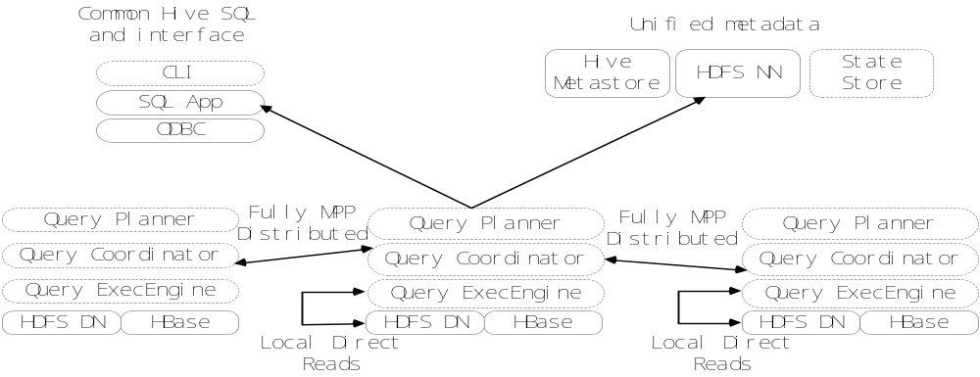
14.5.2 Impala系统架构
Impala和Hive、HDFS、HBase等工具是统一部署在一个Hadoop平台上的
Impala主要由Impalad，State Store和CLI三部分组成
图 Impala系统架构

Slide 27
14.5.2 Impala系统架构
Impala主要由Impalad，State Store和CLI三部分组成
Impalad
  负责协调客户端提交的查询的执行
  包含Query Planner、Query Coordinator和Query Exec Engine三个模块
  与HDFS的数据节点（HDFS DN）运行在同一节点上
  给其他Impalad分配任务以及收集其他Impalad的执行结果进行汇总
  Impalad也会执行其他Impalad给其分配的任务，主要就是对本地HDFS和HBase里的部分数据进行操作
2. State Store
  会创建一个statestored进程
  负责收集分布在集群中各个Impalad进程的资源信息，用于查询调度
CLI
  给用户提供查询使用的命令行工具
  还提供了Hue、JDBC及ODBC的使用接口
说明：Impala中的元数据直接存储在Hive中。Impala采用与Hive相同的元数据、SQL语法、ODBC驱动程序和用户接口，从而使得在一个Hadoop平台上，可以统一部署Hive和Impala等分析工具，同时支持批处理和实时查询

Slide 28
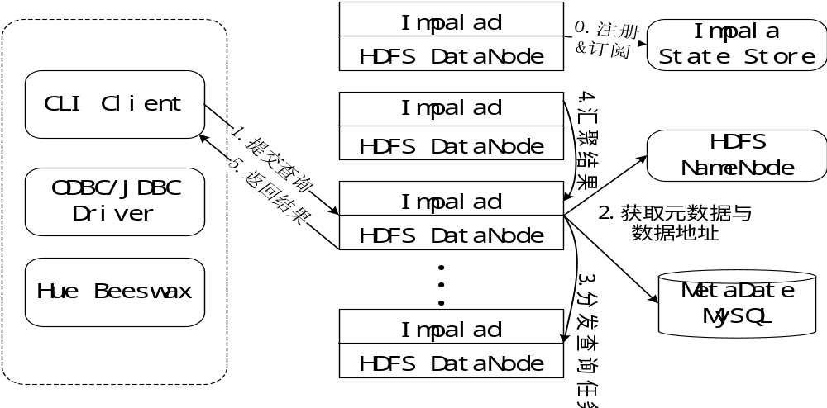
14.5.3 Impala查询执行过程
图 Impala查询过程图

Slide 29
14.5.3 Impala查询执行过程
Impala执行查询的具体过程：
第0步，当用户提交查询前，Impala先创建一个负责协调客户端提交的查询的Impalad进程，该进程会向Impala State Store提交注册订阅信息，State Store会创建一个statestored进程，statestored进程通过创建多个线程来处理Impalad的注册订阅信息。
第1步，用户通过CLI客户端提交一个查询到impalad进程，Impalad的Query Planner对SQL语句进行解析，生成解析树；然后，Planner把这个查询的解析树变成若干PlanFragment，发送到Query Coordinator

Slide 30
14.5.3 Impala查询执行过程
Impala执行查询的具体过程：
第2步，Coordinator通过从MySQL元数据库中获取元数据，从HDFS的名称节点中获取数据地址，以得到存储这个查询相关数据的所有数据节点。
第3步，Coordinator初始化相应impalad上的任务执行，即把查询任务分配给所有存储这个查询相关数据的数据节点。
第4步，Query Executor通过流式交换中间输出，并由Query Coordinator汇聚来自各个impalad的结果。
第5步，Coordinator把汇总后的结果返回给CLI客户端。

Slide 31
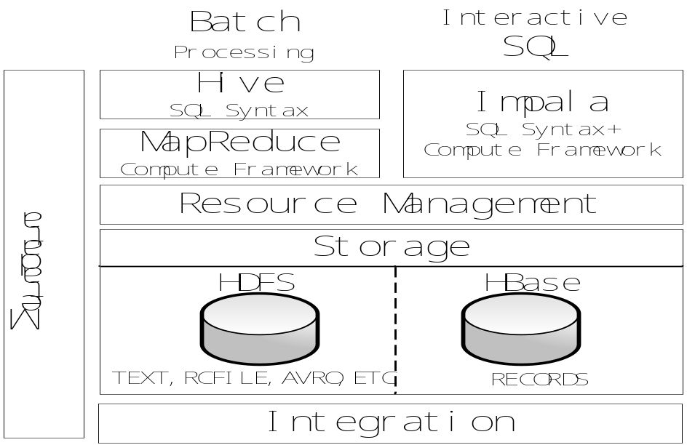
14.5.4 Impala与Hive的比较
Hive与Impala的不同点总结如下：
Hive适合于长时间的批处理查询分析，而Impala适合于实时交互式SQL查询
Hive依赖于MapReduce计算框架，Impala把执行计划表现为一棵完整的执行计划树，直接分发执行计划到各个Impalad执行查询
Hive在执行过程中，如果内存放不下所有数据，则会使用外存，以保证查询能顺序执行完成，而Impala在遇到内存放不下数据时，不会利用外存，所以Impala目前处理查询时会受到一定的限制
图 Impala与Hive的对比

Slide 32
14.5.4 Impala与Hive的比较
Hive与Impala的相同点总结如下：
Hive与Impala使用相同的存储数据池，都支持把数据存储于HDFS和HBase中
Hive与Impala使用相同的元数据
Hive与Impala中对SQL的解释处理比较相似，都是通过词法分析生成执行计划
图 Impala与Hive的对比

Slide 33
14.5.4 Impala与Hive的比较
总结
Impala的目的不在于替换现有的MapReduce工具
把Hive与Impala配合使用效果最佳
可以先使用Hive进行数据转换处理，之后再使用Impala在Hive处理后的结果数据集上进行快速的数据分析

Slide 34

14.6 Hive编程实践
14.6.1 Hive的安装与配置
14.6.2 Hive的数据类型
14.6.3 Hive基本操作
14.6.4 Hive应用实例：WordCount
14.6.5 Hive编程的优势
Hive上机实践详细过程，请参考厦门大学数据库实验室建设的
“中国高校大数据课程公共服务平台”中的
“大数据课程学生服务站”中的“学习指南”栏目：
学生服务站地址：http://dblab.xmu.edu.cn/post/4331/
学习指南栏目中包含了《Hive 实践教程》
http://dblab.xmu.edu.cn/blog/hive-in-practice
扫一扫访问学生服务站

Slide 35
14.6.1 Hive的安装与配置
1. Hive安装
安装Hive之前需要安装jdk1.6以上版本以及启动Hadoop
下载安装包apache-hive-1.2.1-bin.tar.gz
下载地址：http://www.apache.org/dyn/closer.cgi/hive/
解压安装包apache-hive-1.2.1-bin.tar.gz至路径 /usr/local
配置系统环境,将hive下的bin目录添加到系统的path中
2. Hive配置
Hive有三种运行模式，单机模式、伪分布式模式、分布式模式。
均是通过修改hive-site.xml文件实现，如果 hive-site.xml文件不存在，我们可以参考$HIVE_HOME/conf目录下的hive-default.xml.template文件新建。

Slide 36
14.6.2 Hive的数据类型
表 Hive的基本数据类型
类型 | 描述 | 示例
TINYINT | 1个字节（8位）有符号整数 | 1
SMALLINT | 2个字节（16位）有符号整数 | 1
INT | 4个字节（32位）有符号整数 | 1
BIGINT | 8个字节（64位）有符号整数 | 1
FLOAT | 4个字节（32位）单精度浮点数 | 1.0
DOUBLE | 8个字节（64位）双精度浮点数 | 1.0
BOOLEAN | 布尔类型，true/false | true
STRING | 字符串，可以指定字符集 | “xmu”
TIMESTAMP | 整数、浮点数或者字符串 | 1327882394（Unix新纪元秒）
BINARY | 字节数组 | [0,1,0,1,0,1,0,1]
Notes:
图片展示的实例：
（1）利用命令create创建表tempTable，表中有f1，f2，f3三个列族
（2）利用list列出Hbase中所有的表信息

Slide 37
14.6.2 Hive的数据类型
表 Hive的集合数据类型
类型 | 描述 | 示例
ARRAY | 一组有序字段，字段的类型必须相同 | Array(1,2)
MAP | 一组无序的键/值对，键的类型必须是原子的，值可以是任何数据类型，同一个映射的键和值的类型必须相同 | Map(‘a’,1,’b’,2)
STRUCT | 一组命名的字段，字段类型可以不同 | Struct(‘a’,1,1,0)
Notes:
图片展示的实例：
（1）利用命令create创建表tempTable，表中有f1，f2，f3三个列族
（2）利用list列出Hbase中所有的表信息

Slide 38
14.6.3 Hive基本操作
1. create: 创建数据库、表、视图
创建数据库
创建数据库hive
hive> create database hive;
创建数据库hive。因为hive已经存在，所以会抛出异常，加上if not exists关键字，则不会抛出异常
hive> create database if not exists hive;
Notes:
图片展示的实例：
（1）利用put命令向表tempTalble，行r1，列f1:c1中插入数据
（2）利用scan命令浏览表tempTable的相关信息

Slide 39
14.6.3 Hive基本操作
创建表
在hive数据库中，创建表usr，含三个属性id，name，age
hive> use hive;
hive>create table if not exists usr(id bigint,name string,age int);
在hive数据库中，创建表usr，含三个属性id，name，age，存储路径为“/usr/local/hive/warehouse/hive/usr”
hive>create table if not exists hive.usr(id bigint,name string,age int)
>location ‘/usr/local/hive/warehouse/hive/usr’;

Slide 40
14.6.3 Hive基本操作
创建视图
创建视图little_usr，只包含usr表中id，age属性
hive>create view little_usr as select id,age from usr;

Slide 41
14.6.3 Hive基本操作
2. show：查看数据库、表、视图
查看数据库
查看Hive中包含的所有数据库
hive> show databases;
查看Hive中以h开头的所有数据库
hive>show databases like ‘h.*’;
查看表和视图
查看数据库hive中所有表和视图
hive> use hive;
hive> show tables;
查看数据库hive中以u开头的所有表和视图
hive> show tables in hive like ‘u.*’;
Notes:
图片展示的实例：
（1）利用put命令向表tempTalble，行r1，列f1:c1中插入数据
（2）利用scan命令浏览表tempTable的相关信息

Slide 42
14.6.3 Hive基本操作
3. load：向表中装载数据
把目录’/usr/local/data’下的数据文件中的数据装载进usr表并覆盖原有数据
hive> load data local inpath ‘/usr/local/data’ overwrite into table usr;
把目录’/usr/local/data’下的数据文件中的数据装载进usr表不覆盖原有数据
hive> load data local inpath ‘/usr/local/data’ into table usr;
把分布式文件系统目录’hdfs://master_server/usr/local/data’下的数据文件数据装载进usr表并覆盖原有数据
hive> load data inpath ‘hdfs://master_server/usr/local/data’
>overwrite into table usr;
Notes:
图片展示的实例：
（1）利用put命令向表tempTalble，行r1，列f1:c1中插入数据
（2）利用scan命令浏览表tempTable的相关信息

Slide 43
14.6.3 Hive基本操作
4. insert：向表中插入数据或从表中导出数据
向表usr1中插入来自usr表的数据并覆盖原有数据
hive> insert overwrite table usr1
> select * from usr where age=10;
向表usr1中插入来自usr表的数据并追加在原有数据后
hive> insert into table usr1
> select * from usr
> where age=10;
Notes:
图片展示的实例：
（1）利用put命令向表tempTalble，行r1，列f1:c1中插入数据
（2）利用scan命令浏览表tempTable的相关信息

Slide 44
14.6.4 Hive应用实例：WordCount
词频统计任务要求：
首先，需要创建一个需要分析的输入数据文件
然后，编写HiveQL语句实现WordCount算法
具体步骤如下：
（1）创建input目录，其中input为输入目录。命令如下：
$ cd /usr/local/hadoop
$ mkdir input
（2）在input文件夹中创建两个测试文件file1.txt和file2.txt，命令如下：
$ cd /usr/local/hadoop/input
$ echo "hello world" > file1.txt
$ echo "hello hadoop" > file2.txt

Slide 45
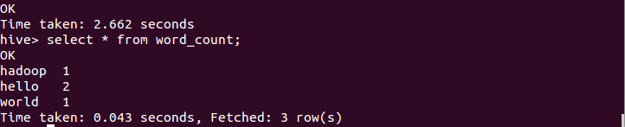
14.6.4 Hive应用实例：WordCount
（3）进入hive命令行界面，编写HiveQL语句实现WordCount算法，命令如下：
$ hive
hive> create table docs(line string);
hive> load data inpath 'input' overwrite into table docs;
hive>create table word_count as
select word, count(1) as count from
(select explode(split(line,' '))as word from docs) w
group by word
order by word;
执行完成后，用select语句查看运行结果如下：
docs
hello world hello hadoop
W
word
hello world hello hadoop

Slide 46
14.6.5 Hive的编程优势
WordCount算法在MapReduce中的编程实现和Hive中编程实现的主要不同点：
1. 采用Hive实现WordCount算法需要编写较少的代码量
在MapReduce中，WordCount类由63行Java代码编写而成
在Hive中只需要编写7行代码
2. 在MapReduce的实现中，需要进行编译生成jar文件来执行算法，而在Hive中不需要
HiveQL语句的最终实现需要转换为MapReduce任务来执行，这都是由Hive框架自动完成的，用户不需要了解具体实现细节

Slide 47
本章小结
本章详细介绍了Hive的基本知识。Hive是一个构建于Hadoop顶层的数据仓库工具，主要用于对存储在 Hadoop 文件中的数据集进行数据整理、特殊查询和分析处理。Hive在某种程度上可以看作是用户编程接口，本身不存储和处理数据，依赖HDFS存储数据，依赖MapReduce处理数据。
Hive支持使用自身提供的命令行CLI、简单网页HWI访问方式，及通过Karmasphere、Hue、Qubole等工具的外部访问。
Hive在数据仓库中的具体应用中，主要用于报表中心的报表分析统计上。在Hadoop集群上构建的数据仓库由多个Hive进行管理，具体实现采用Hive HA原理的方式，实现一台超强“hive"。
Impala作为新一代开源大数据分析引擎，支持实时计算，并在性能上比Hive高出3~30倍，甚至在将来的某一天可能会超过Hive的使用率而成为Hadoop上最流行的实时计算平台。
本章最后以单词统计为例，详细介绍了如何使用Hive进行简单编程。

Slide 48


附录：主讲教师林子雨简介
主讲教师：林子雨
单位：厦门大学计算机科学系
E-mail: ziyulin@xmu.edu.cn
个人网页：http://www.cs.xmu.edu.cn/linziyu
数据库实验室网站：http://dblab.xmu.edu.cn
扫一扫访问个人主页
林子雨，男，1978年出生，博士（毕业于北京大学），现为厦门大学计算机科学系助理教授（讲师），曾任厦门大学信息科学与技术学院院长助理、晋江市发展和改革局副局长。中国高校首个“数字教师”提出者和建设者，厦门大学数据库实验室负责人，厦门大学云计算与大数据研究中心主要建设者和骨干成员，2013年度厦门大学奖教金获得者。主要研究方向为数据库、数据仓库、数据挖掘、大数据、云计算和物联网，并以第一作者身份在《软件学报》《计算机学报》和《计算机研究与发展》等国家重点期刊以及国际学术会议上发表多篇学术论文。作为项目负责人主持的科研项目包括1项国家自然科学青年基金项目(No.61303004)、1项福建省自然科学青年基金项目(No.2013J05099)和1项中央高校基本科研业务费项目(No.2011121049)，同时，作为课题负责人完成了国家发改委城市信息化重大课题、国家物联网重大应用示范工程区域试点泉州市工作方案、2015泉州市互联网经济调研等课题。编著出版中国高校第一本系统介绍大数据知识的专业教材《大数据技术原理与应用》并成为畅销书籍，编著并免费网络发布40余万字中国高校第一本闪存数据库研究专著《闪存数据库概念与技术》；主讲厦门大学计算机系本科生课程《数据库系统原理》和研究生课程《分布式数据库》《大数据技术基础》。具有丰富的政府和企业信息化培训经验，曾先后给中国移动通信集团公司、福州马尾区政府、福建省物联网科学研究院、石狮市物流协会、厦门市物流协会、福建龙岩卷烟厂等多家单位和企业开展信息化培训，累计培训人数达2000人以上。

Slide 49

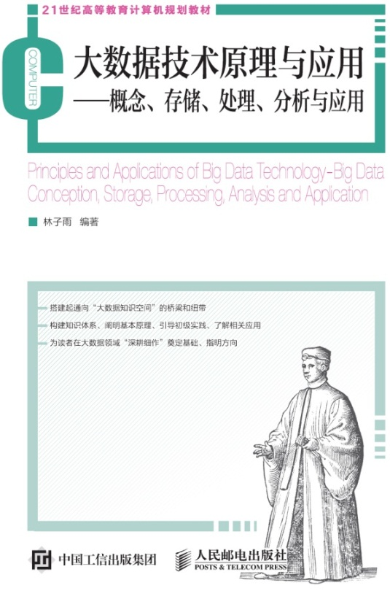
附录：《大数据技术原理与应用》教材
《大数据技术原理与应用——概念、存储、处理、分析与应用》，由厦门大学计算机科学系林子雨博士编著，是中国高校第一本系统介绍大数据知识的专业教材。
全书共有13章，系统地论述了大数据的基本概念、大数据处理架构Hadoop、分布式文件系统HDFS、分布式数据 库HBase、NoSQL数据库、云数据库、分布式并行编程模型MapReduce、流计算、图计算、数据可视化以及大数据在互联网、生物医学和物流等各个领域的应用。在Hadoop、HDFS、HBase和MapReduce等重要章节，安排了入门级的实践操作，让读者更好地学习和掌握大数据关键技术。
本书可以作为高等院校计算机专业、信息管理等相关专业的大数据课程教材，也可供相关技术人员参考、学习、培训之用。
扫一扫访问教材官网
欢迎访问《大数据技术原理与应用——概念、存储、处理、分析与应用》教材官方网站：http://dblab.xmu.edu.cn/post/bigdata

Slide 50


附录：中国高校大数据课程公共服务平台
http://dblab.xmu.edu.cn/post/bigdata-teaching-platform/
扫一扫访问平台主页
扫一扫观看3分钟FLASH动画宣传片

Slide 51

Department of Computer Science, Xiamen University, 2016

